Slide 1


CHÀO MỪNG CÁC THẦY , CÔ GIÁO
VỀ DỰ GIỜ LỚP 2A
MÔN: MĨ THUẬT

Slide 2



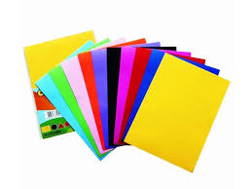
KIỂM TRA ĐỒ DÙNG

Slide 3

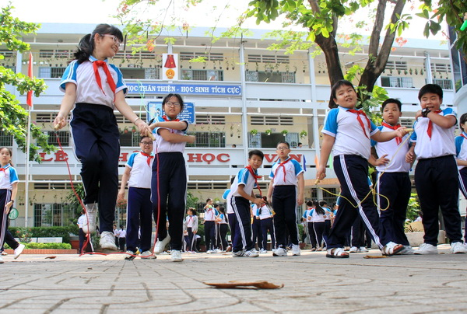
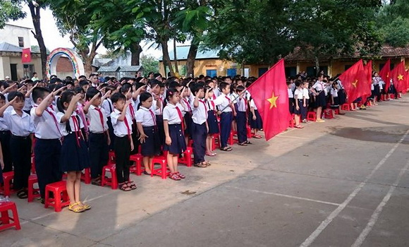


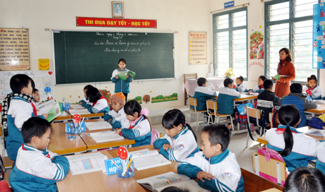
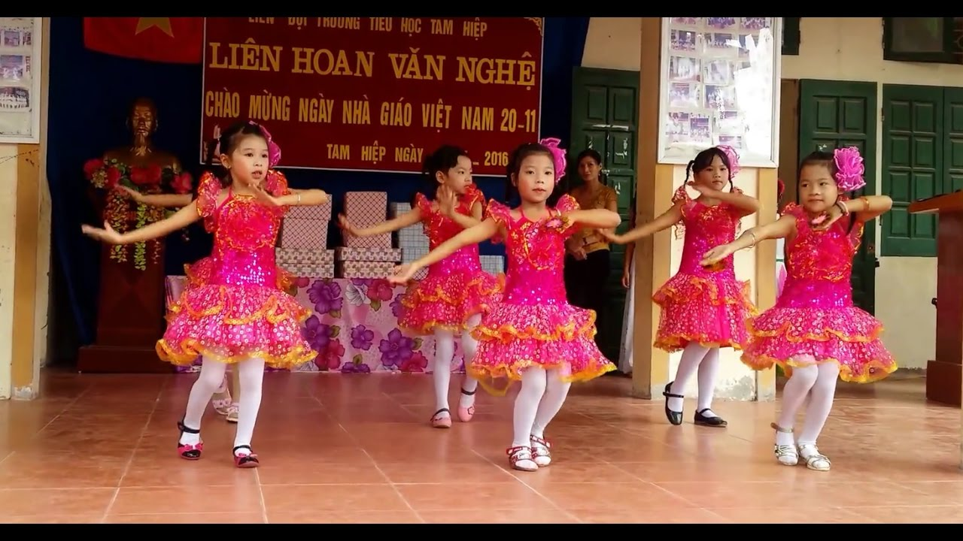

Slide 4


Mục tiêu:
Vẽ được dáng người hoạt động ở mức độ đơn giản.
Nhận xét và nêu được cảm nhận về sản phẩm của mình, của bạn.

Slide 5
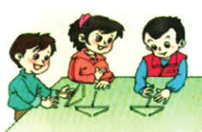
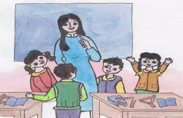
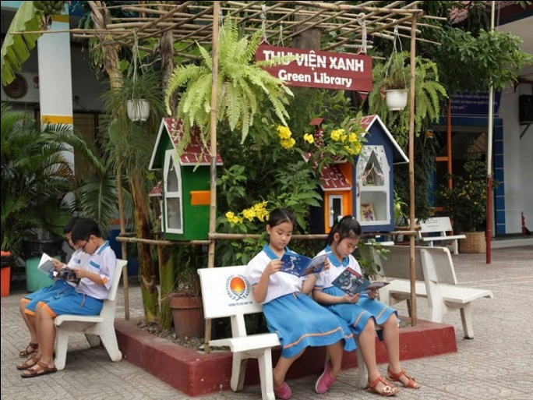
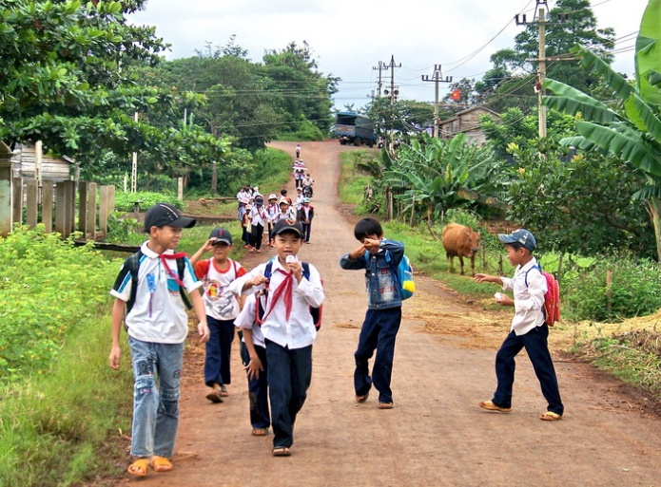
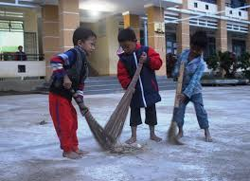
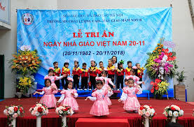
1. Hướng dẫn tìm hiểu.
- Quan sát hình ảnh, thảo luận để tìm hiểu các hoạt động của học sinh.

Slide 6
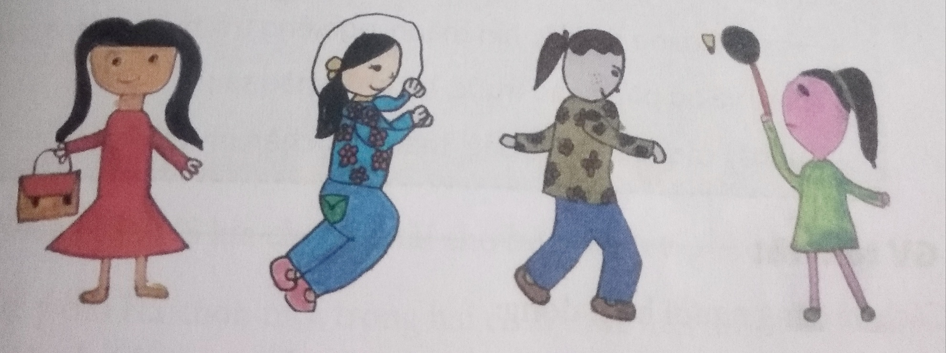
- Em có nhận ra hoạt động của các nhân vật trong tranh không? Đó là những hoạt động gì?.
1. Hướng dẫn tìm hiểu.
Tìm hiểu các tư thế được tạo hình trong sản phẩm ở hình 13.2.
GHI NHỚ
Khi tham gia các hoạt động khác nhau ( đi, đứng, chạy…), tư thế của các bộ phận đầu, mình, chân, tay của người sẽ thay đổi.
Khi vẽ, nặn, hay xé dán tạo hình dáng người hoạt động, cần chú ý tới sự chuyển động của các bộ phận đầu, mình, tay, chân để thể hiện được hình ảnh phù hợp.
Có thể vẽ, xé dán, tạo hình người ở các góc nhìn khác nhau: nhìn thẳng, nhìn nghiêng trái, nhìn nghiêng phải…

Slide 7

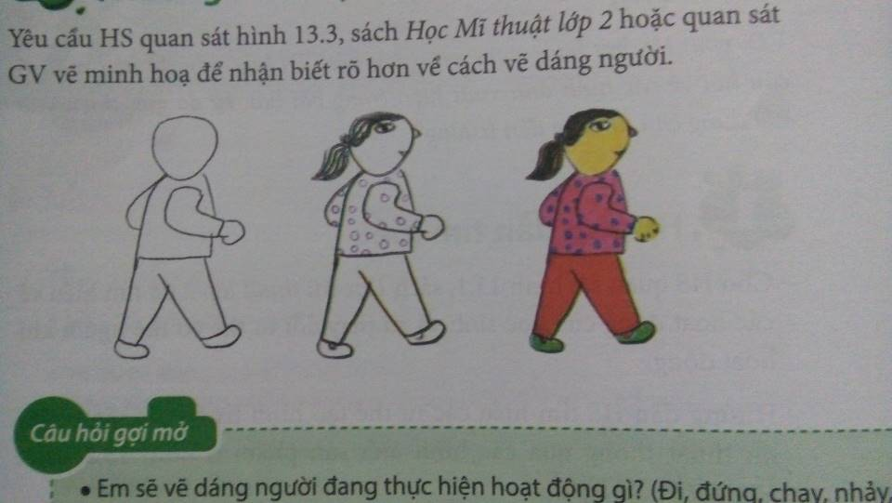
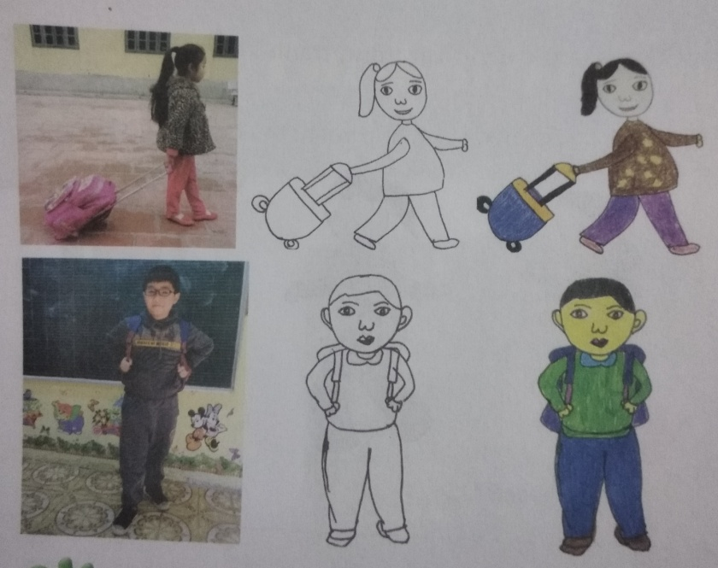
2. Cách thực hiện.
Em sẽ vẽ dáng người đang thực hiện hoạt động gì?
Em sẽ vẽ bộ phận nào trước, bộ phận nào sau?
Cách vẽ dáng người hoạt động:
Vẽ phác các bộ phận chính: đầu, mình, chân, tay thành các dáng người hoạt động.
Vẽ chi tiết.
Vẽ màu.
* Quan sát hình để nhận biết cách vẽ dáng người. ( Hình 13.3 )

Slide 8
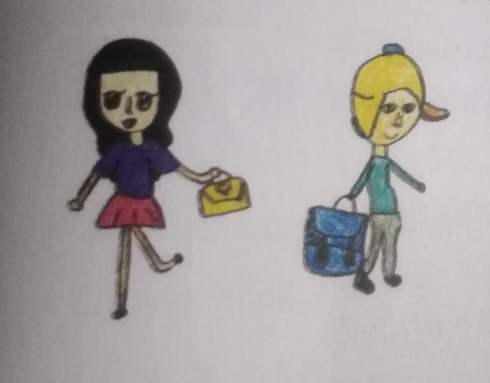
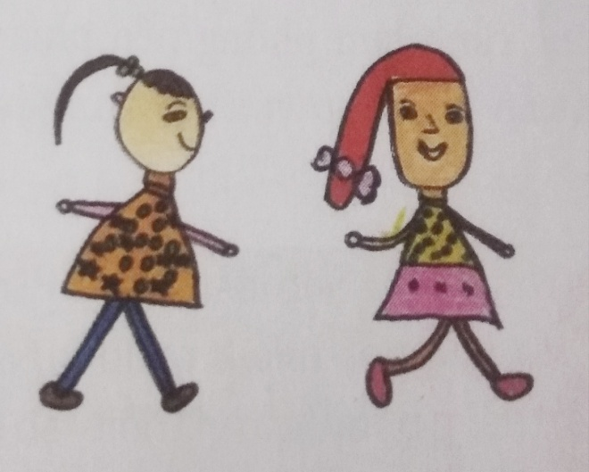
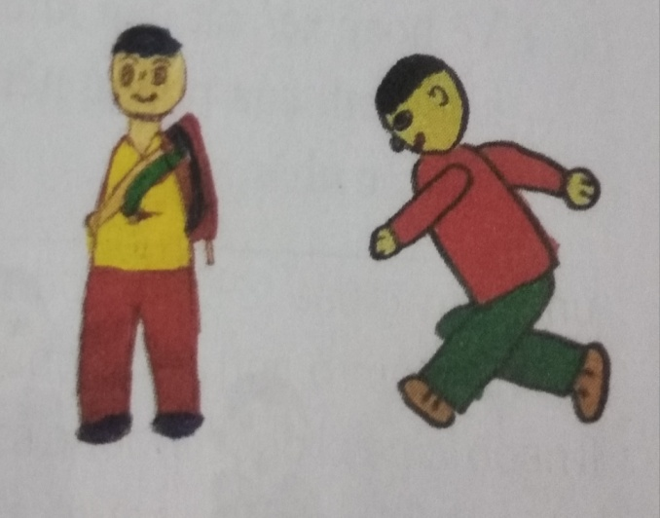
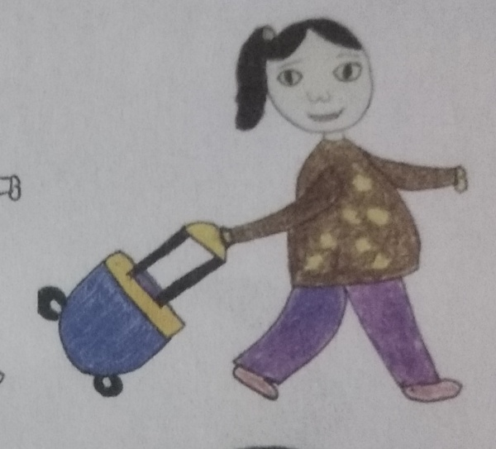
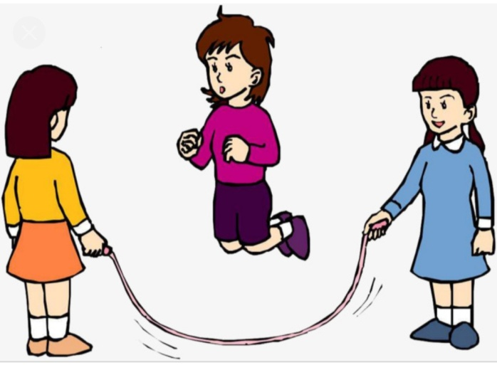
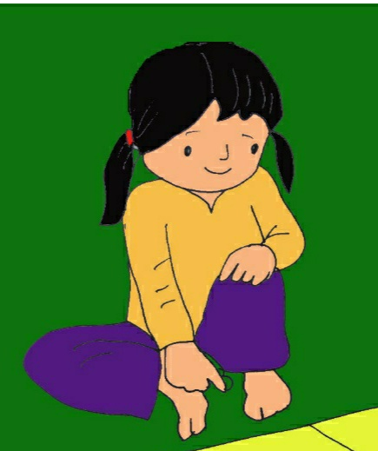
Bài tham khảo

Slide 9
3. Thực hành.
4. Trưng bày sản phẩm.
Hoạt động cá nhân.
* Vẽ dáng người qua trí nhớ, trí tưởng tượng để tạo kho hình ảnh.

Slide 10




Kính chúc thầy cô

